Slide 1
НЕЗАВИСИМАЯ ОЦЕНКА КВАЛИФИКАЦИЙ
ЦОК в строительстве и ЖКХ по Новосибирской области 2018 г.

Slide 2
ПЕРЕЧЕНЬ НОРМАТИВНЫХ ДОКУМЕНТОВ:
ПОСТАНОВЛЕНИЕ ПРАВИТЕЛЬСТВА РОССИЙСКОЙ ФЕДЕРАЦИИ от 27 июня 2016 г. N 584
Решение Национального совета при Президенте Российской Федерации от 29 июля 2014 года
ПОСТАНОВЛЕНИЕ ПРАВИТЕЛЬСТВА РФ ОТ 22.01.2013 г. № 23
Распоряжение Правительства от 14.05.2015 № 881-р
ФЕДЕРАЛЬНЫЙ ЗАКОН ОТ 3 ИЮЛЯ 2016 ГОДА № 238 - ФЗ «О независимой оценке квалификации» (дата вступления в силу – 1 января 2017 года)
Постановление правительства Р.Ф. от 16.11.2016 года № 1204
Приказ Минтруда России от 12.12.2016 № 725н "Об утверждении формы бланка свидетельства о квалификации»
ФЗ № 122 О ВНЕСЕНИИ ИЗМЕНЕНИЙ В ТРУДОВОЙ КОДЕКС РФ И СТАТЬИ 11 И 73 ФЕДЕРАЛЬНОГО ЗАКОНА "ОБ ОБРАЗОВАНИИ В РФ
Указ Президента РФ от 16 апреля 2014 г. № 249 “О Национальном совете при Президенте Российской Федерации по профессиональным квалификациям”

Slide 3
Решение Национального совета при Президенте Российской Федерации по профессиональным квалификациям по вопросу создания Совета по профессиональным квалификациям в жилищно-коммунальном хозяйстве от 29 июля 2014 года

Slide 5
ПОСТАНОВЛЕНИЕ ПРАВИТЕЛЬСТВА РФ ОТ 22.01.2013 г. № 23 (В РЕДАКЦИИ ОТ 23.09.2014Г. ;ДАЛЕЕ ПРАВИЛА РАЗРАБОТКИ, УТВЕРЖДЕНИЯ И ПРИМЕНЕНИЯ ПРОФЕССИОНАЛЬНЫХ СТАНДАРТОВ П 25. профессиональные стандарты применяются:
а) работодателями при формировании кадровой политики и в Управлении персоналом, при организации обучения и аттестации работников, разработке должностных инструкций, тарификации работ, присвоении тарифных разрядов работникам и установлении систем оплаты труда с учетом особенностей организации производства, труда и управления.

Slide 6
Национальная система квалификаций

Slide 7
Конституция РФ п. «п» ст. 71 к ведению Российской федерации относится «Федеральное коллизионное право»

Slide 8
ФЕДЕРАЛЬНЫЙ ЗАКОН № 122
О ВНЕСЕНИИ ИЗМЕНЕНИЙ
В ТРУДОВОЙ КОДЕКС РОССИЙСКОЙ ФЕДЕРАЦИИ И СТАТЬИ 11 И 73
ФЕДЕРАЛЬНОГО ЗАКОНА "ОБ ОБРАЗОВАНИИ В РОССИЙСКОЙ ФЕДЕРАЦИИ"
Принят
Государственной Думой
24 апреля 2015 года
Одобрен
Советом Федерации
29 апреля 2015 года
Настоящий Федеральный закон вступает в силу с 1 июля 2016 года.

Slide 9
Статья 4
2. Федеральные государственные образовательные стандарты профессионального образования, утвержденные до дня вступления в силу настоящего Федерального закона, подлежат приведению в соответствие с требованиями, установленными частью 7 статьи 11 Федерального закона от 29 декабря 2012 года N 273-ФЗ "Об образовании в Российской Федерации" (в редакции настоящего Федерального закона), в течение одного года со дня вступления в силу настоящего Федерального закона.
ФЗ ОТ 29 ДЕКАБРЯ 2012 ГОДА N 273
Статья 11. Федеральные государственные образовательные стандарты и федеральные государственные требования. Образовательные стандарты
7. Формирование требований федеральных государственных образовательных стандартов профессионального образования к результатам освоения основных образовательных программ профессионального образования в части профессиональной компетенции осуществляется на основе соответствующих профессиональных стандартов (при наличии).

Slide 10
Решением Совета по профессиональным квалификациям в сфере ЖКХ РФ (протокол
№ 7 от 08 июня 2016 года) аттестовал
ООО «Центр сертификации строительства и
жилищно – коммунального хозяйства» в качестве ЦОК СПК ЖКХ по Новосибирской области, также ЦОК ЖКХ внесен в общероссийский реестр Национального агентства по профессиональным квалификациям (НАРК).

Slide 11
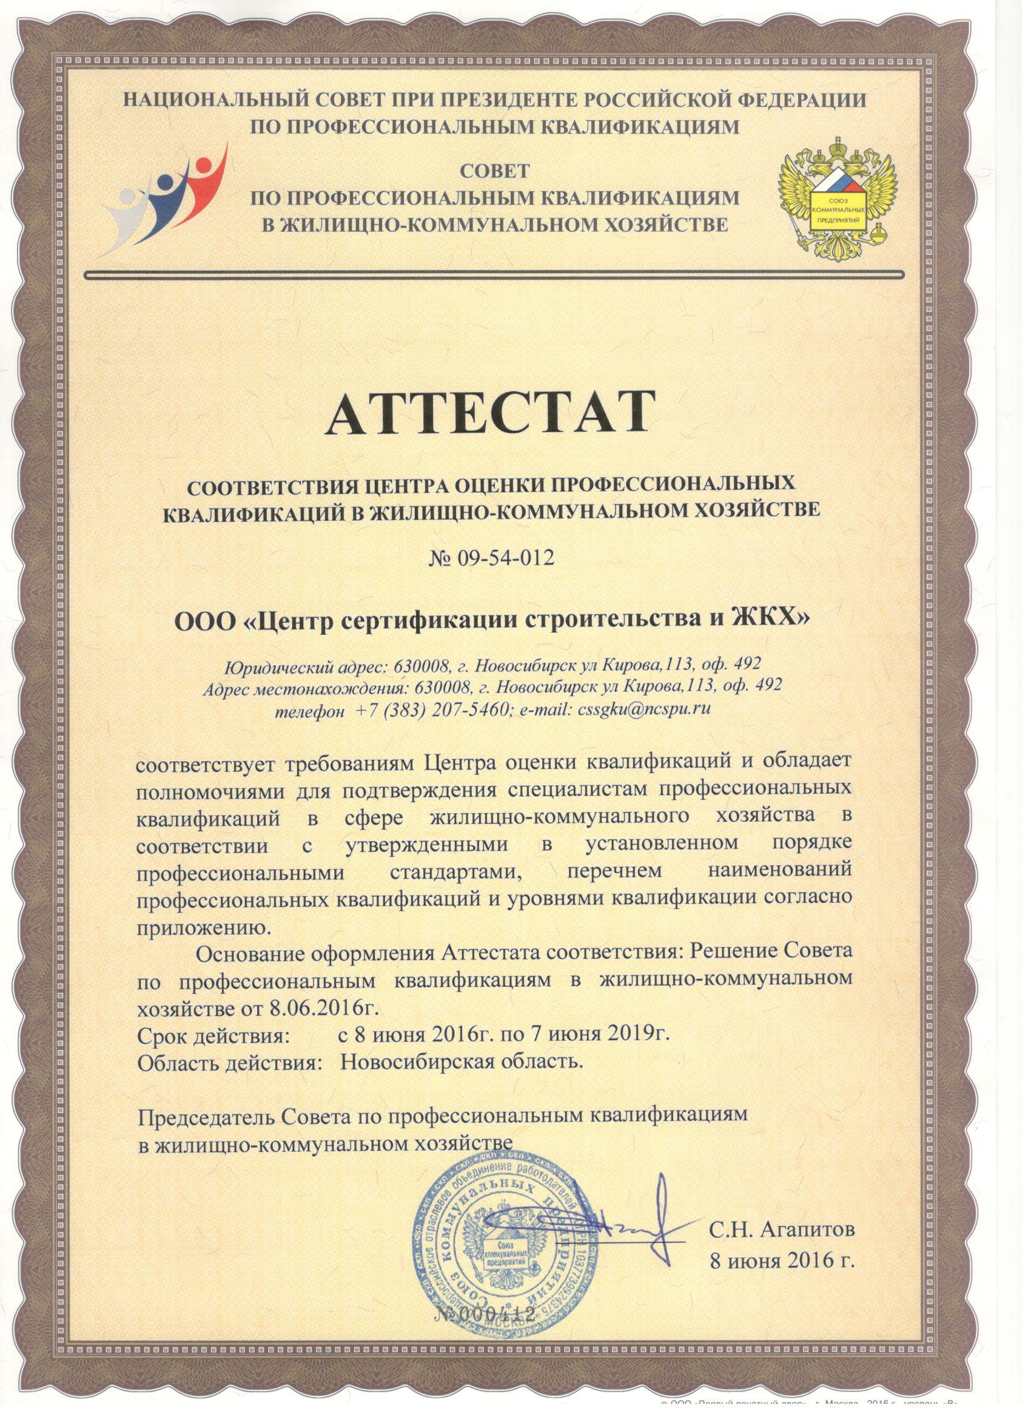

Slide 12
Решением Совета по профессиональным квалификациям в сфере строительства ( протокол № 33 от 05 марта 2018 года) аттестовал ООО «Центр сертификации строительства и жилищно – коммунального хозяйства» в качестве ЦОК в строительстве по Новосибирской области, также ЦОК ЖКХ внесен в общероссийский реестр Национального агентства по профессиональным квалификациям (НАРК).

Slide 13
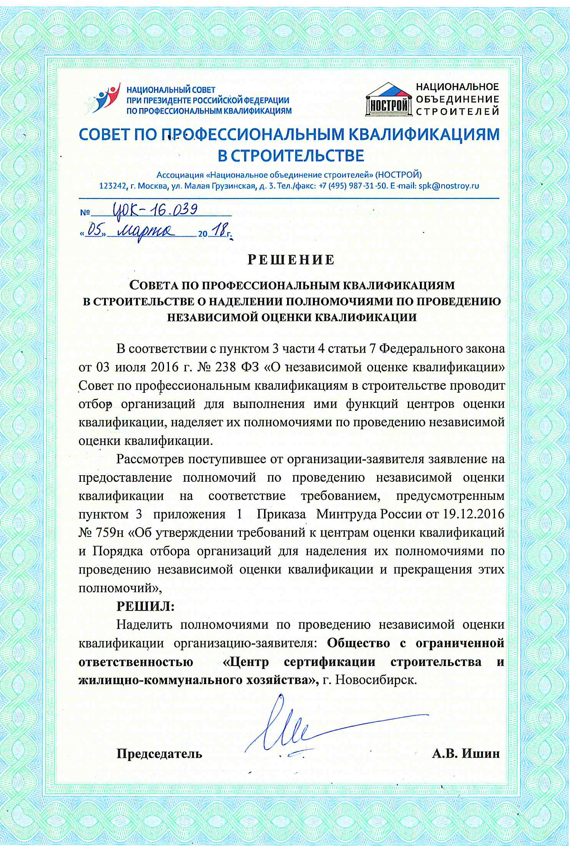

Slide 14
ФЕДЕРАЛЬНЫЙ ЗАКОН ОТ 3 ИЮЛЯ 2016 ГОДА № 238 - ФЗ «О независимой оценке квалификации» (дата вступления в силу – 1 января 2017 года)
Статья. 1 Предмет регулирования настоящего Федерального закона являются отношения возникающие при проведении оценки квалификации работников или лиц, претендующих на осуществление определённого вида трудовой деятельности .
Статья. 4 Настоящий Федеральный закон не применяется в отношении граждан, претендующих на замещение должностей государственной службы, и государственных служащих.
Статья. 2 п.8. Центр оценки квалификаций – юридическое лицо, осуществляющее в соответствии с настоящим Федеральным законом по проведению независимой оценки квалификации.

Slide 15
Статья. 4 п.1 Независимая оценка квалификации проводится в форме профессионального экзамена центром оценки квалификации в порядке, установленном правительством Р.Ф.
Статья. 11 Переходные положения в случае, если федеральными законами и иными нормативными правовыми актами Р.Ф. установлен иной порядок проведения оценки квалификации работников или лиц, претендующих на осуществление определенного вида трудовой деятельности, чем это предусмотрено настоящим Федеральным законом (за исключением случаев, предусмотренных части 3 статьи 1 настоящего федерального закона), применение указанного порядка допускается до
1 июля 2019 года.

Slide 16
Статья 5. Участники системы независимой оценки квалификации. 1. Координационный орган по профессиональным квалификациям; 2. Советы по профессиональным квалификациям: 3. Центры оценки квалификации; 4. Соискатели; 5. Федеральный орган исполнительной власти, осуществляющий функции по выработке государственной политики и нормативно-правовому регулированию в сфере труда.

Slide 17
Статья 8. Центры оценки квалификации: Пункт 1. Право на проведение независимой оценки квалификации имеют юридические лица, которые по результатам отбора, проведенного советами по профессиональным квалификациям, уполномочены на ведение данной деятельности и сведения о которых внесены в соответствующий раздел Федерального реестра. Пункт 4. Центры оценки квалификации осуществляют выдачу соискателям свидетельств о квалификации на основании решений советов по профессиональным квалификациям, внесенных в соответствующий раздел Федерального реестра. Пункт 5. Совет по профессиональным квалификациям может признать полномочия центра оценки квалификации на проведение профессиональных экзаменов недействительными в случае: - несоответствия установленным требованиям; - неоднократного нарушения требований, установленные в подпункте «г» пункта 7 статьи 7 настоящего Федерального закона; - представления в ходе отбора советом по профессиональным квалификациям заведомо недостоверных сведений; - ликвидация или несостоятельности (банкротстве) центра оценки квалификации.

Slide 18
Постановление правительства Р.Ф. от 16.11.2016 года № 1204 «Об утверждении Правил проведения центром оценки квалификации независимой оценки квалификации в форме профессионального экзамена» п. 3 Профессиональный экзамен проводится центром оценки квалификации для подтверждения соответствия квалификации соискателя положением профессиональным стандартам, или квалифицированным требованиям, установленным федеральным законом и иными нормативными правовыми актами Р.Ф.

Slide 19
Регламент по проведению ОПК
4. Требования к соискателям профессиональных квалификаций
4.1. Для прохождения процедуры оценки профессиональной квалификации и допуска к профессиональному экзамену, соискатель прикладывает к заявлению следующие документы:
Резюме или портфолио соискателя.
Копия паспорта соискателя.
Копия трудовой книжки.
Копия документов об образовании.
Копии документов о повышении квалификации и профессиональной переподготовке.
Копию документа, подтверждающего оплату услуг по договору на проведение оценки профессиональных квалификаций.
Копию документа подтверждающего требования профессионального стандарта указанные в «Особых условиях допуска к работе».
Согласие соискателя на обработку персональных данных.

Slide 20
ЦОК ЖКХ, вправе отклонить заявление соискателя, при не соблюдении им п. 4.1 являющегося условием допуска к проведению профессионального экзамена
4.2. Заявление. В заявлении должны быть указаны следующие сведения:
наименование профессионального стандарта, обобщающей трудовой функции (наименованиям профессиональных квалификаций или возможной наименовании должности) на соответствие, которой будет осуществляться оценка профессиональной квалификаций.
4.3. Резюме или портфолио. Резюме или портфолио соискателя должно содержать следующие сведения:
личные данные о соискателе (Ф И О, год рождения, место жительства, занимаемая должность, контактные данные);
о работе по специальности (по трудовым и гражданско-правовым договорам) с указанием сроков, места работы и занимаемых должностях;
об обучении с указанием наименования образовательной организации, периода обучения и выданных документах.
4.4. По желанию соискателя к заявлению могут быть приложены следующие документы:
Копия свидетельства о сертификации персонала.
Характеристика работодателя.
Грамоты и награды.

Slide 22
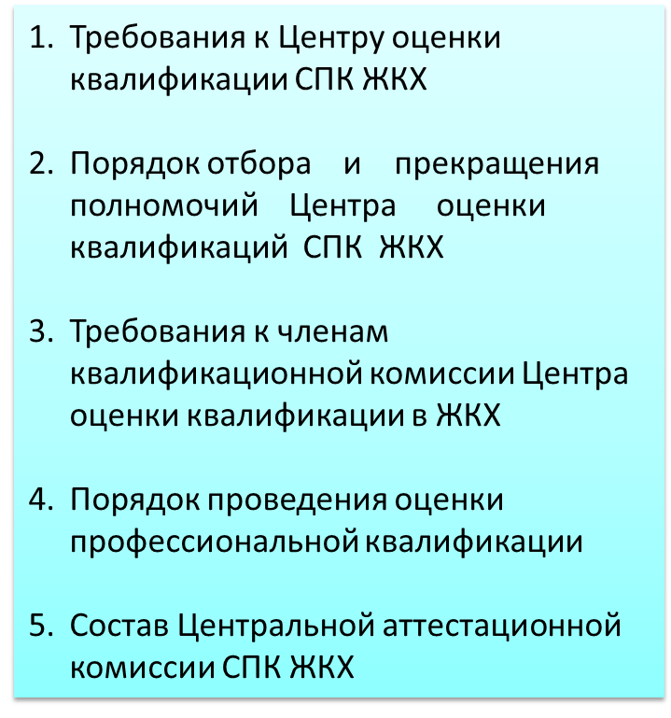
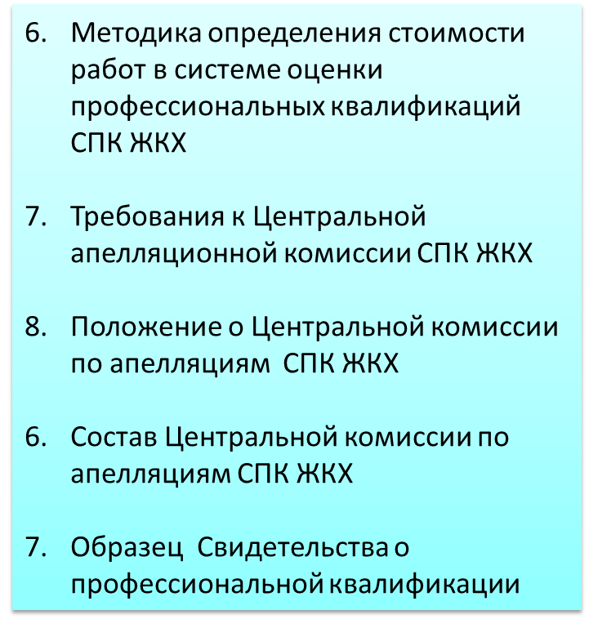

Slide 23
План-график по применению профессиональных стандартов в сфере ЖКХ муниципального района (городского округа) на 2017-2019 годы

Slide 24
КОДЕКС РОССИЙСКОЙ ФЕДЕРАЦИИ ОБ АДМИНИСТРАТИВНЫХ ПРАВОНАРУШЕНИЯХ
Статья 5.27. Нарушение трудового законодательства и иных нормативных правовых актов, содержащих нормы трудового права
1. Нарушение трудового законодательства и иных нормативных правовых актов, содержащих нормы трудового права, если иное не предусмотрено частями 3, 4 и 6 настоящей статьи и статьей 5.27.1 настоящего Кодекса, -
влечет предупреждение или наложение административного штрафа на должностных лиц в размере от 1 000 до 5 000 рублей; на лиц, осуществляющих предпринимательскую деятельность без образования юридического лица, - от 1 000 до 5 000 рублей; на юридических лиц - от 30 000 до 50 000 рублей.
2. Совершение административного правонарушения, предусмотренного частью 1 настоящей статьи, лицом, ранее подвергнутым административному наказанию за аналогичное административное правонарушение, -
влечет наложение административного штрафа на должностных лиц в размере от 10 000 до 20 000 рублей или дисквалификацию на срок от одного года до трех лет; на лиц, осуществляющих предпринимательскую деятельность без образования юридического лица, - от 10 000 до 20 000 рублей; на юридических лиц - от 50 000 до 70 000 рублей.

Slide 25
КОДЕКС РОССИЙСКОЙ ФЕДЕРАЦИИ ОБ АДМИНИСТРАТИВНЫХ ПРАВОНАРУШЕНИЯХ
Статья 5.27. Нарушение трудового законодательства и иных нормативных правовых актов, содержащих нормы трудового права
3. Фактическое допущение к работе лицом, не уполномоченным на это работодателем, в случае, если работодатель или его уполномоченный на это представитель отказывается признать отношения, возникшие между лицом, фактически допущенным к работе, и данным работодателем, трудовыми отношениями (не заключает с лицом, фактически допущенным к работе, трудовой договор), -
влечет наложение административного штрафа на граждан в размере от 3 000 до 5 000 рублей; на должностных лиц - от 10 000 до 20 000 рублей.
5. Совершение административных правонарушений, предусмотренных частью 3 или 4 настоящей статьи, лицом, ранее подвергнутым административному наказанию за аналогичное административное правонарушение, -
влечет наложение административного штрафа на граждан в размере 5 000 рублей; на должностных лиц - дисквалификацию на срок от одного года до трех лет; на лиц, осуществляющих предпринимательскую деятельность без образования юридического лица, - от , 30 000 до 40 000 рублей; на юридических лиц - от 100 000 до 200 000 рублей.

Slide 26
Реквизиты ЦОК в строительстве и ЖКХ по Новосибирской области
Полное наименование:
Адрес организации:
Должность, Ф.И.О. руководителя организации
Руководитель ЦОК ЖКХ по НСО
Телефон, факс
Адрес электронной почты
Сайт
«Центр сертификации строительства и жилищно-коммунального хозяйства»
630102, г. Новосибирск, ул. Шевченко, д. 4
Директор Кулинич Александр Андреевич
Бурлаков Александр Петрович
Тел. 207-54-60, факс 207-54-60,
e-mail: cssgku@ncspu.ru
www.ЦОК54.рф

Slide 27
Спасибо за внимание!

